Slide 1
UNIVERSIDADE DE SÃO PAULO
ESCOLA DE ENGENHARIA DE SÃO CARLOS
DEPARTAMENTO DE ENGENHARIA AMBIENTAL
MICROBIOLOGIA E BIOQUÍMICA APLICADAS (SHS 0312)
AGREGAÇÃO CELULAR: BIOFILMES E GRÂNULOS
DETERMINAÇÃO DA RESPIRAÇÃO BASAL DO SOLO
Monitores: Me. Caroline F. Granatto
Me. Danilo H. Donato Rocha
Me. Francisco Rafael Sousa Freitas
Me. Henrique de Souza Dornelles
Apoio Técnico: Juliana Gonçalves dos Santos Custódio
Profa. Dra. Maria Bernadete A. Varesche

Slide 2
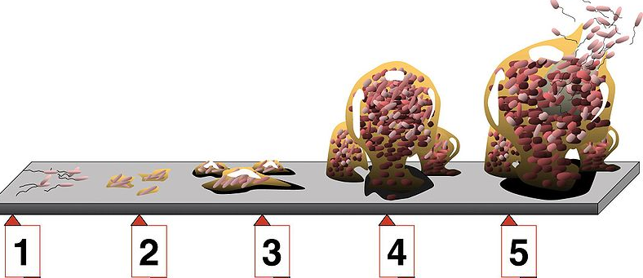
Biofilmes
Acontece nos mais diversos ambientes
Formam consórcios microbianos
Servem como proteção

Slide 3
Biofilmes

Slide 4
Biofilmes

Slide 5
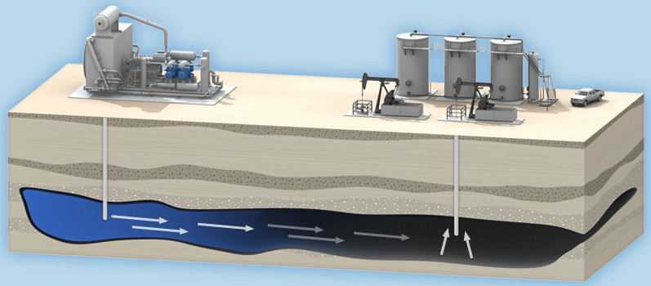
Biofilmes
Recuperação de petróleo com injeção da água do mar

Slide 6
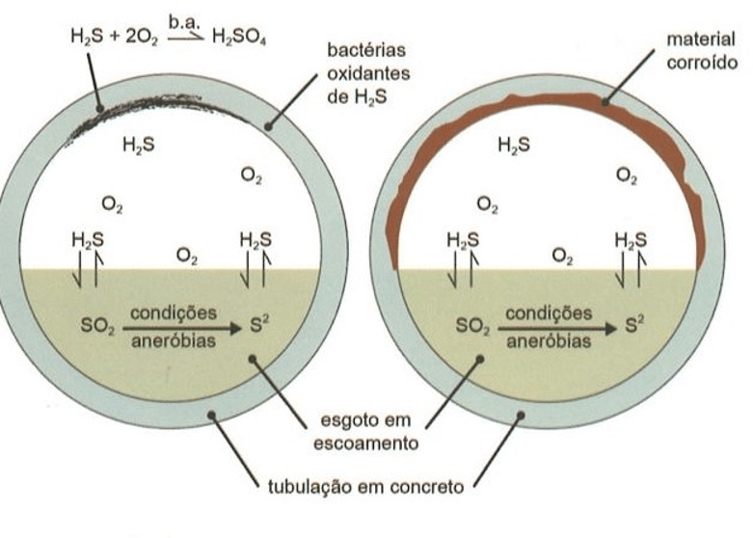
Biofilmes

Slide 7
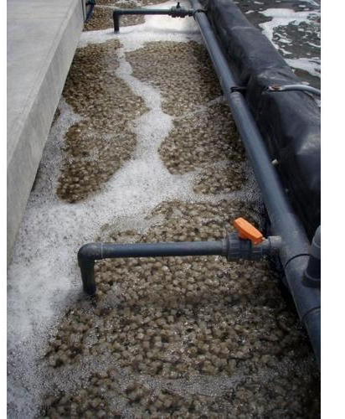
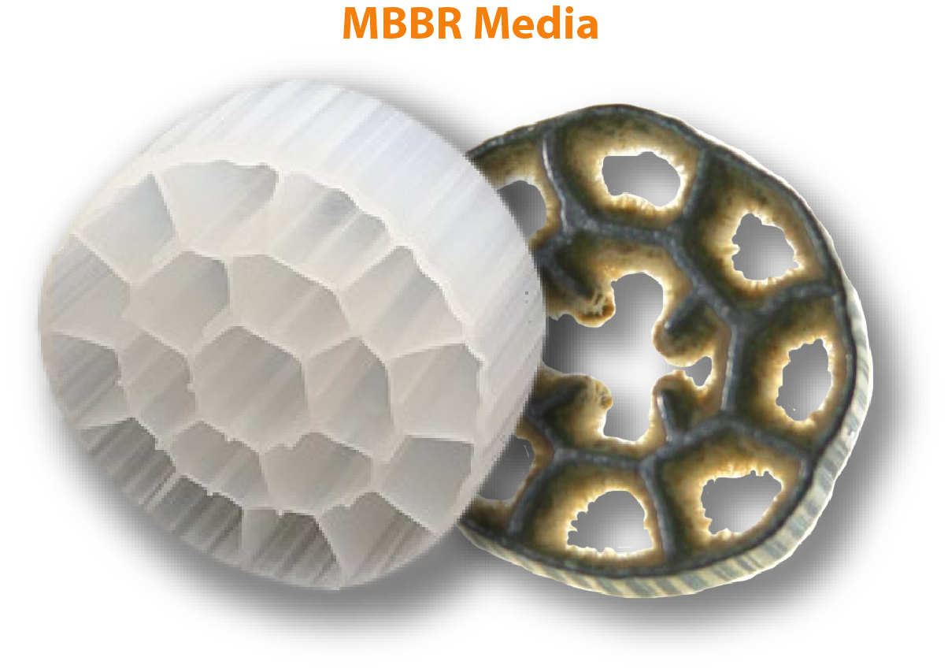
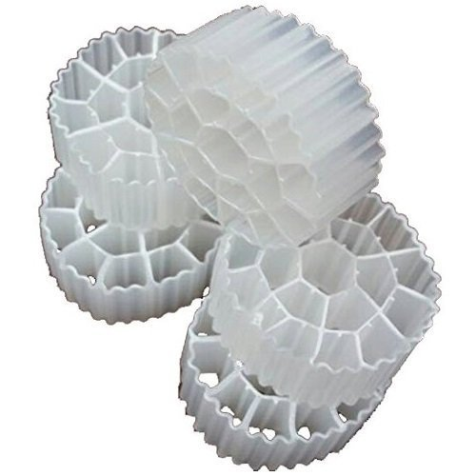
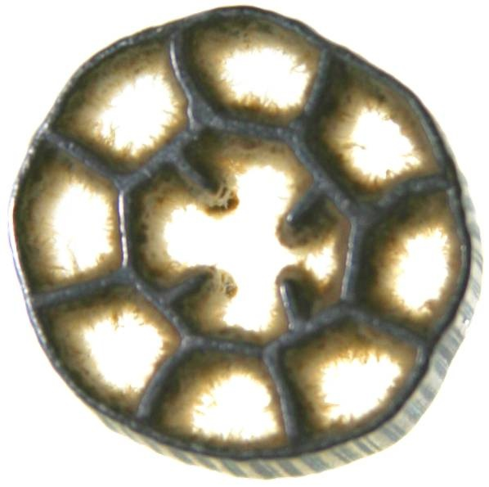
Biofilmes – Tratamento de esgoto

Slide 8
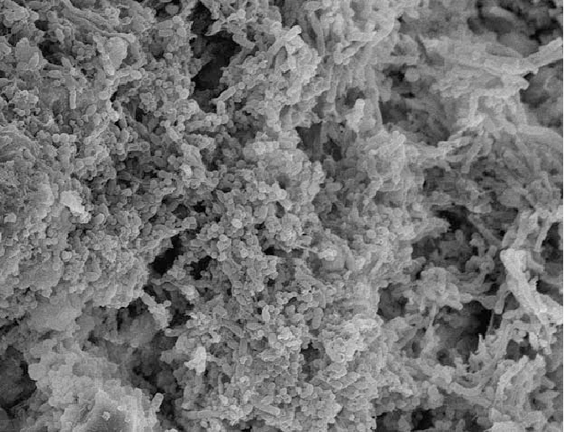
Biofilmes – Tratamento de esgoto

Slide 9
Grânulos
Notes:
Diferente dos flocos microbianos, no grânulo os microrganismos estão fortemente unidos em uma estrutura rígida. Pouca mobilidade dentro do grânulo.

Slide 10
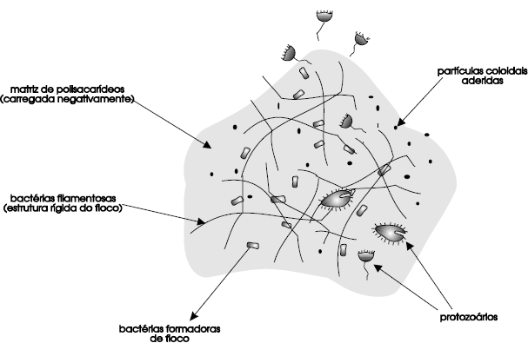
Grânulos
Floco microbiano
Grânulo de reator anaeróbio
Acidogênicas e redutoras de sulfato
Acidogênicas e metanogênicas hidrogenotróficas
Acidogênicas e metanogênicas hidrogenotróficas
Notes:
Diferente dos flocos microbianos, no grânulo os microrganismos estão fortemente unidos em uma estrutura rígida. Pouca mobilidade dentro do grânulo.

Slide 11
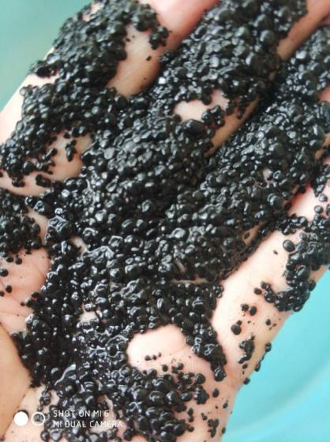
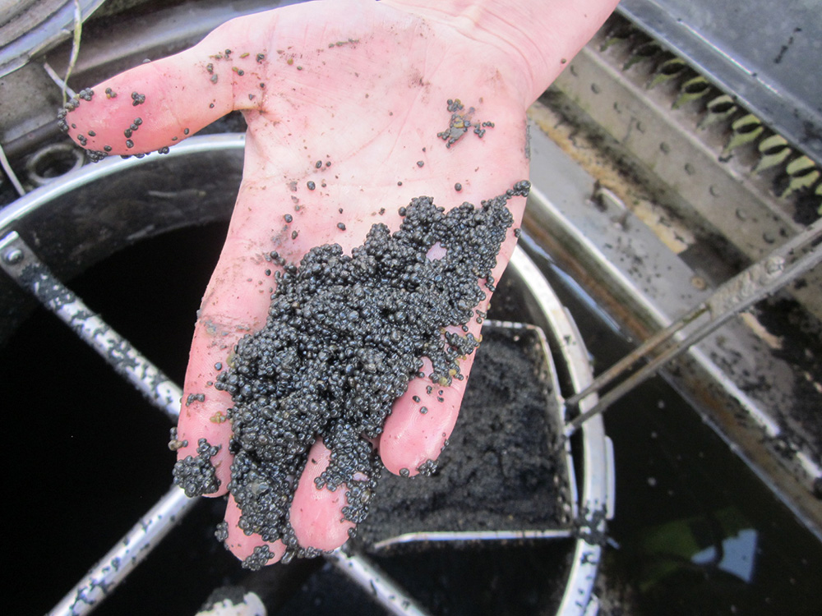
Grânulos – Reatores UASB
Grânulos de reator UASB
Notes:
Diferente dos flocos microbianos, no grânulo os microrganismos estão fortemente unidos em uma estrutura rígida. Pouca mobilidade dentro do grânulo.

Slide 12
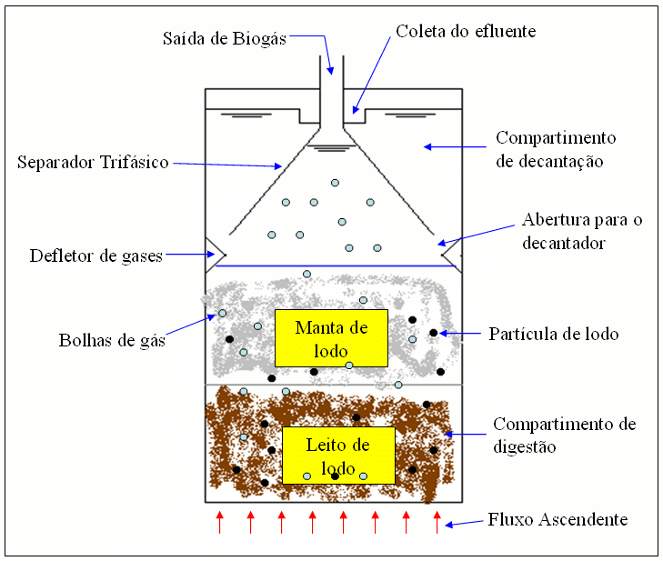
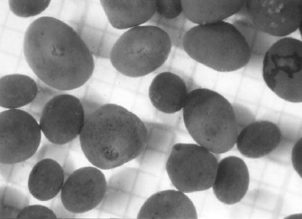
Grânulos – Reatores UASB
Notes:
Diferente dos flocos microbianos, no grânulo os microrganismos estão fortemente unidos em uma estrutura rígida. Pouca mobilidade dentro do grânulo.

Slide 13
UNIVERSIDADE DE SÃO PAULO
ESCOLA DE ENGENHARIA DE SÃO CARLOS
DEPARTAMENTO DE ENGENHARIA AMBIENTAL
MICROBIOLOGIA E BIOQUÍMICA APLICADAS (SHS 0312)
AGREGAÇÃO CELULAR: BIOFILMES E GRÂNULOS
DETERMINAÇÃO DA RESPIRAÇÃO BASAL DO SOLO
Monitores: Me. Caroline F. Granatto
Me. Danilo H. Donato Rocha
Me. Francisco Rafael Sousa Freitas
Me. Henrique de Souza Dornelles
Apoio Técnico: Juliana Gonçalves dos Santos Custódio
Profa. Dra. Maria Bernadete A. Varesche

Slide 14
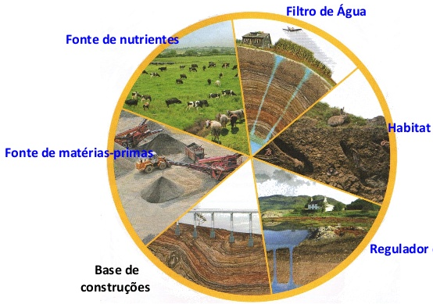
Funções do solo
de muitos seres vivos
do ciclo hidrológico
Notes:
As funções do solo são proporcionar a atividade biológica, diversidade e produtividade, regular a distribuição de água e fluxo de nutrientes, filtrar e agir como tamponante, imobilizar contaminantes, armazenar e ciclar nutrientes e outros elementos e fornecer apoio socioeconômico (Seybold et al., 1998 apud Vezzani e Mielniczuk, 2009)

Slide 15
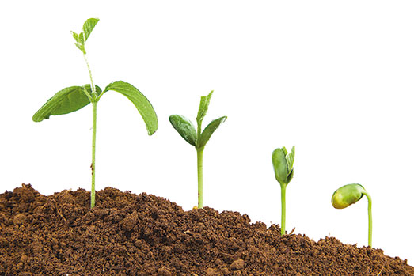
Qualidade ambiental do solo
A qualidade do solo é expressa como a capacidade do solo em desempenhar suas funções no momento atual e a preservação dessas funções para uso futuro (BURNS et al, 2006; LARSON; PEARCE, 1991; USDA-NRCS, 2001a).

Slide 16
Qualidade ambiental do solo
QUALIDADE AMBIENTAL
FÍSICO
QUÍMICO
BIOLÓGICO
Notes:
A qualidade do solo deve englobar as suas propriedades físicas, químicas e biológicas de maneira que provê o meio para o crescimento das plantas, regula a distribuição da água no meio ambiente, serve como um tampão ambiental e na degradação de compostos danosos ao ambiente.
Os indicadores de qualidade são geralmente físico ou químicos, devido aos ind Bio serem mais difíceis de ser quantificados, apesar disso eles são mais sensíveis aos impactos causados pelo manejo do solo, pois respondem mais rapidamente aos efeitos do uso do solo, permitindo que sejam tomadas medidas antes que danos permanentes ocorram.

Slide 17
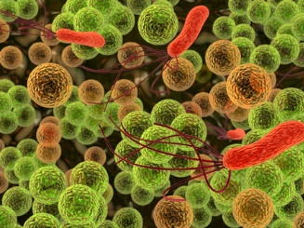
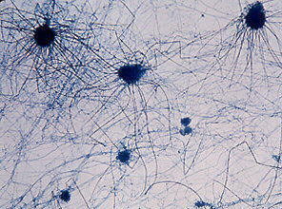
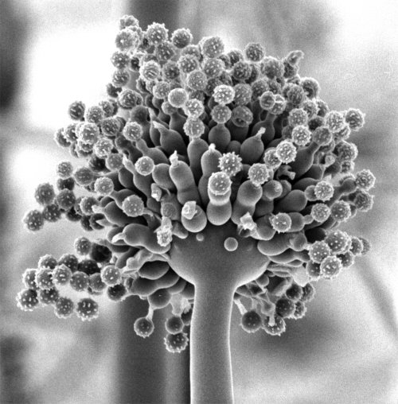
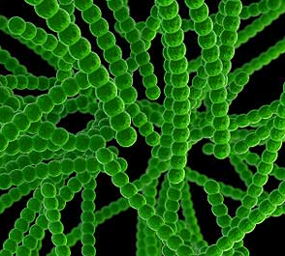
Indicadores de qualidade do solo
A biomassa microbiana é a massa total de microrganismos em um determinado volume de solo (JENKINSON; LADD, 1981; MOREIRA; SIQUEIRA, 2006).
Notes:
A biomassa microbiana é a massa total de microrganismos em um determinado volume de solo é composta principalmente por fungos e bactérias que são os responsáveis por quase toda a atividade biológica neste meio.
Como a microbiota do solo é a principal responsável pela decomposição dos compostos orgânicos, pela ciclagem de nutrientes e pelo fluxo de energia do solo, a biomassa microbiana e sua atividade têm sido apontadas como as características mais sensíveis às alterações na qualidade do solo, causadas por mudanças de uso e práticas de manejo

Slide 18
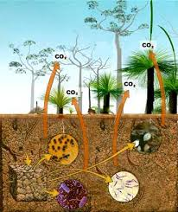
Respiração basal do solo (RBS)
A respiração basal do solo é medida pela quantidade de CO2 produzido pela biomassa microbiana (PARKIN et al., 1996).
Notes:
Outro indicador biológico de qualidade do solo é a atividade microbiana, que é expressa através da respiração basal do solo. Refere-se a quantidade de co2 produzido pela biomassa microbiana.

Slide 19
Biomassa microbiana do solo (BMS)
qCO₂
=
Notes:
Outro indicador biológico de qualidade do solo é a atividade microbiana, que é expressa através da respiração basal do solo. Refere-se a quantidade de co2 produzido pela biomassa microbiana.

Slide 20
Biomassa microbiana do solo (BMS)
qCO₂ (mg C-CO₂ g⁻¹ BMS-C hora⁻¹) = RBS (mg C-CO₂ kg⁻¹ solo hora⁻¹)
BMS-C ((mg C kg⁻¹ solo).10⁻³)
Notes:
Outro indicador biológico de qualidade do solo é a atividade microbiana, que é expressa através da respiração basal do solo. Refere-se a quantidade de co2 produzido pela biomassa microbiana.

Slide 21
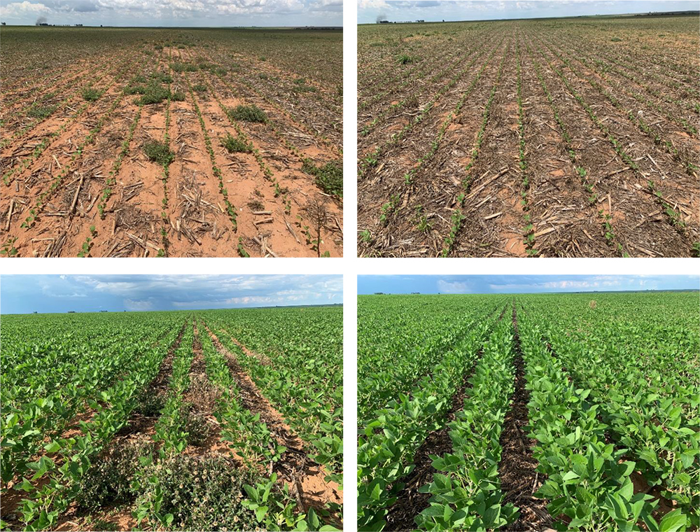
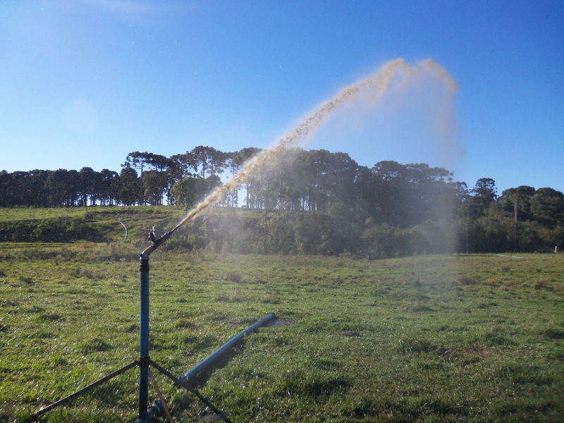
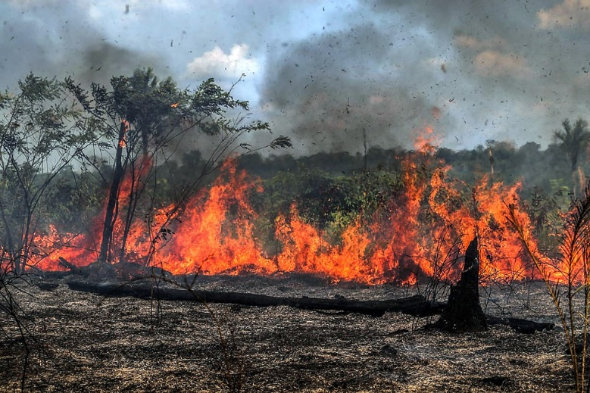
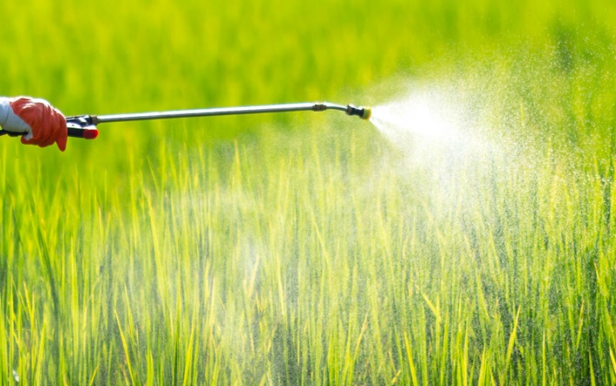
Aplicações
Notes:
Avaliação da qualidade do solo sob diferentes cultivos agrícolas, queimadas, fertirrigação, aplicação de defensivos agrícolas em comparação a uma vegetação não impactada (mata nativa).

Slide 22
METODOLOGIA – Respiração Basal do Solo
Notes:
A atividade microbiana do solo foi determinada pelo método da respiração basal, durante dez dias de incubação. As amostras são colocadas em vidros herméticos e o CO2 emitido é capturado pelo hidróxido de sódio e posteriormente é feito a titulação com ácido clorídrico.

Slide 23
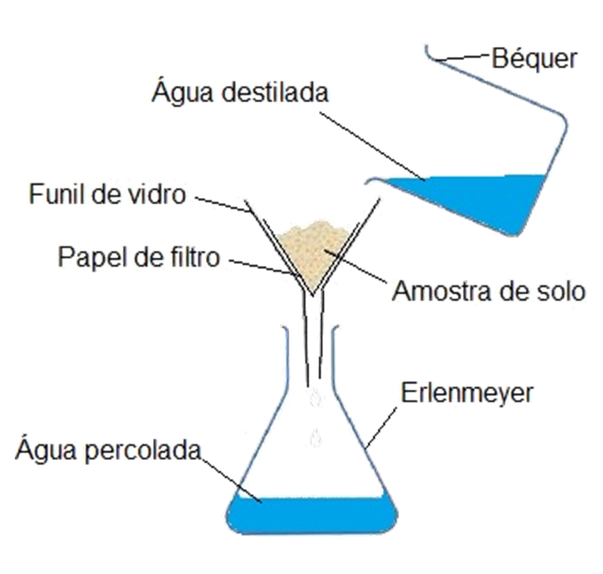
METODOLOGIA – Capacidade de Campo
Notes:
A capacidade de campo expressa a quantidade de água retida numa amostra de solo após saturação. Esse dado é usado para ajustar a capacidade de campo das amostras para 60%, considerada ótima para os microrganismos.
A diferença entre o volume de água adicionado e o volume percolado indica o volume de água retido no solo.
g água gˉ¹ de solo seco.

Slide 24
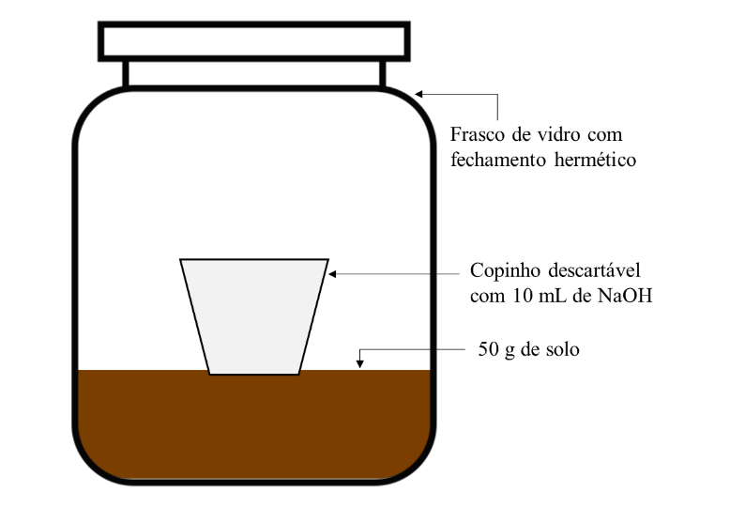
METODOLOGIA – RBS
Notes:
Pesar 50 g de solo em frascos de vidro de 100 ml. Adicionar 10 ml de NaOH 1 M em copinho descartável e colocar imediatamente dentro do frasco de vidro com auxílio de uma pinça. Fechar o frasco de vidro com o solo imediatamente após o posicionamento do copinho descartável (com 10 ml de NaOH).

Slide 25
METODOLOGIA – RBS
BRANCO
Frasco de vidro com fechamento hermético
Copinho descartável com 10 mL de NaOH
Notes:
Para os tratamentos controle serão utilizados frascos sem solo. Em cada frasco de vidro será adicionado copinhos descartáveis contendo 10 ml de NaOH a 1 M para captura do CO₂ gerado.

Slide 26
METODOLOGIA – RBS
2 ml de BaCl₂ 10%
Notes:
Passado o período de incubação, será adicionado 2 ml de BaCl₂ 10% ao copinho descartável imediatamente após abertura do frasco hermético para finalizar a reação de captura do CO_{2.}

Slide 27
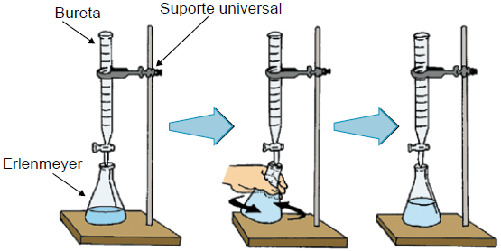
METODOLOGIA – RBS, titulação
Ácido clorídrico a 0,5 M
NaOH
+
BaCl₂
3 gotas de
fenolftaleína
Notes:
Adicionar 3 gotas de fenolftaleína a 1% como indicador e titulado com solução de ácido clorídrico a 0,5 M.

Slide 28
METODOLOGIA – RBS, titulação
Ao final da titulação a coloração da solução irá de rosa (A) à branco (B).
Ponto estequiométrico da volumetria de neutralização ácido-base.

Slide 29
METODOLOGIA – cálculo da RBS
Onde:
RBS= carbono oriundo da respiração basal do solo;
Vb= volume de ácido clorídrico gasto na titulação da solução controle (branco) (ml);
Va= volume gasto na titulação da amostra (ml);
M= molaridade do ácido clorídrico (HCl);
Ps= Massa de solo (g);
T= tempo de incubação da amostra (h).

Slide 30
RBS - Interpretação
qCO₂
=

Slide 31
RBS - Interpretação
MUITO
MUITA
POUCA
POUCO

